Slide 1
剖析高考试题
看数学核心素养的评价
武进礼嘉中学 白奕波

Slide 2

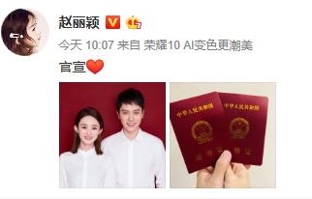
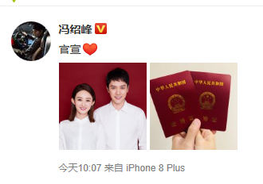

Slide 3
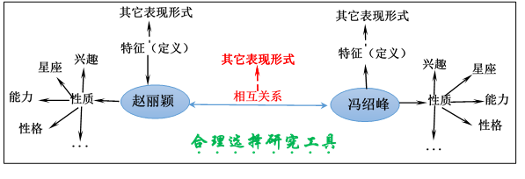
八卦研究模式
抽象
推理

Slide 4
数学核心素养
数学抽象 逻辑推理 数学建模
直观想象 数学运算 数据分析
眼光观察
思维分析
语言表达

Slide 5
数学核心素养
数学抽象
数学抽象是指通过对数量关系与空间形式的抽象，得到数学研究对象的素养。

Slide 6
数学核心素养
逻辑推理
逻辑推理是指从一些事实和命题出发，依据规则推出其他命题的素养．

Slide 7
数学核心素养
数学建模
数学建模是对现实问题进行数学抽象，用数学语言表达问题、用数学方法构建模型解决问题的素养。

Slide 8
数学核心素养
直观想象
直观想象是指借助几何直观和空间想象感知事物的形态与变化，利用空间形式特别是图形，理解和解决数学问题的素养。

Slide 9
数学核心素养
数学运算
运算能力是指在明晰运算对象的基础上，依据运算法则解决数学问题的素养。

Slide 10
数学核心素养
数据分析
数据分析是指针对研究对象获取数据，运用数学方法对数据进行整理、分析和推断，形成关于研究对象知识的素养。

Slide 11
数学抽象水平层次
水平三：能够在综合的情境中抽象出数学问题，并用恰当的数学语言予以表达；能够在得到的数学结论基础上形成新命题；能够针对具体问题运用或创造数学方法解决问题。
情境与问题
水平三：能够通过数学对象、运算或关系理解数学的抽象结构，能够理解数学结论的一般性，能够感悟高度概括、有序多级的数学知识体系。
知识与技能

Slide 12
数学抽象水平层次
水平三：在现实问题中，能够把握研究对象的数学特征，并用准确的数学语言予以表达；能够感悟通性通法的数学原理和其中蕴含的数学思想。
思维与表达
水平三：在交流的过程中，能够用数学原理解释自然现象和社会现象。
交流与反思

Slide 13
逻辑推理水平层次
水平三：能够在综合的情境中，用数学的眼光找到合适的研究对象，提出有意义的数学问题。
情境与问题
水平三：能够掌握常用逻辑推理方法的规则，理解其中所蕴含的思想。对于新的数学问题，能够提出不同的假设前提，推断结论，形成数学命题。对于较复杂的数学问题，通过构建过渡性命题，探索论证的途径，解决问题，并会用严谨的数学语言表达论证过程。
知识与技能

Slide 14
逻辑推理水平层次
水平三：能够理解建构数学体系的公理化思想。
思维与表达
水平三：能够合理地运用数学语言和思维进行跨学科的表达与交流。
交流与反思

Slide 15
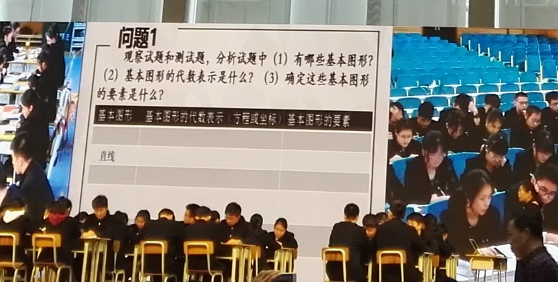

Slide 16
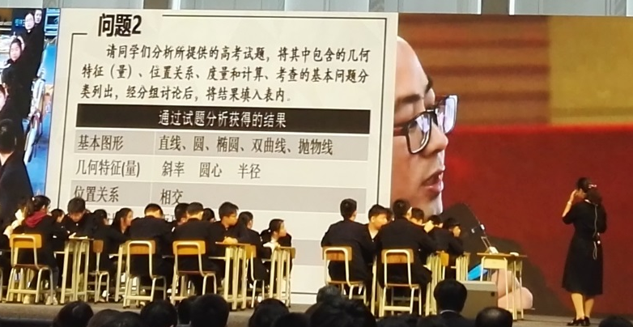

Slide 18
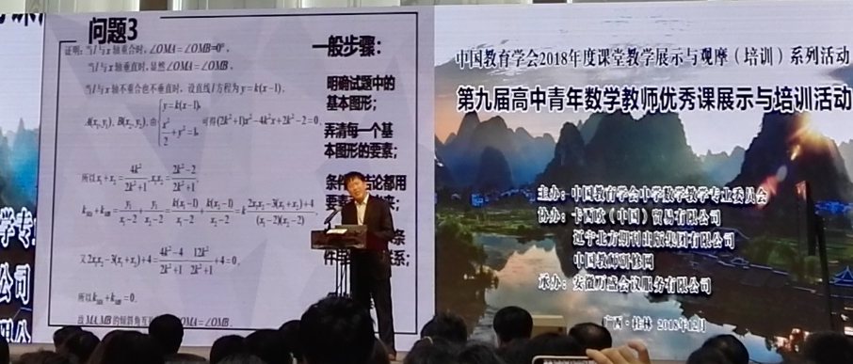

Slide 19
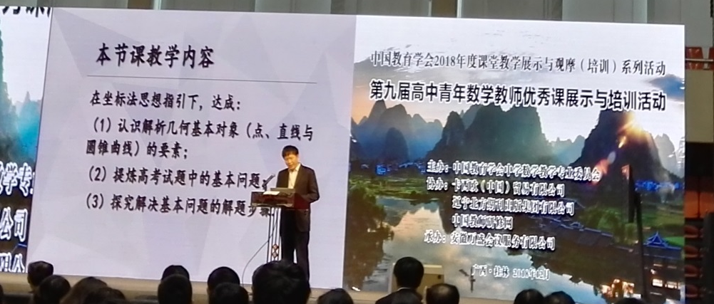

Slide 20
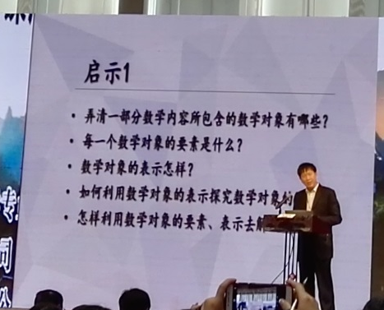

Slide 21
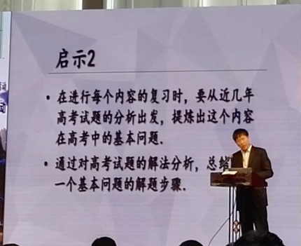

Slide 22
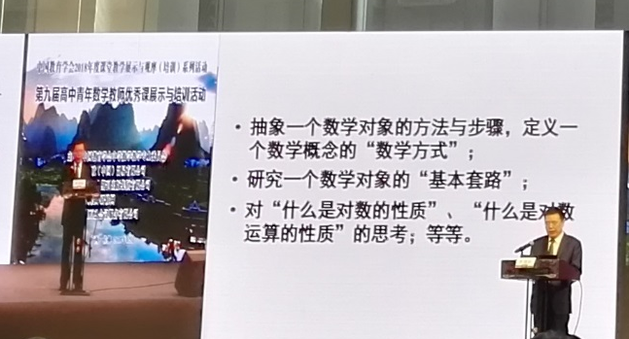

Slide 24
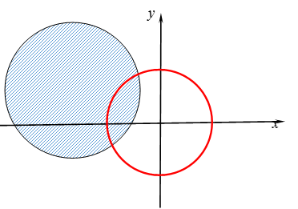

Slide 25
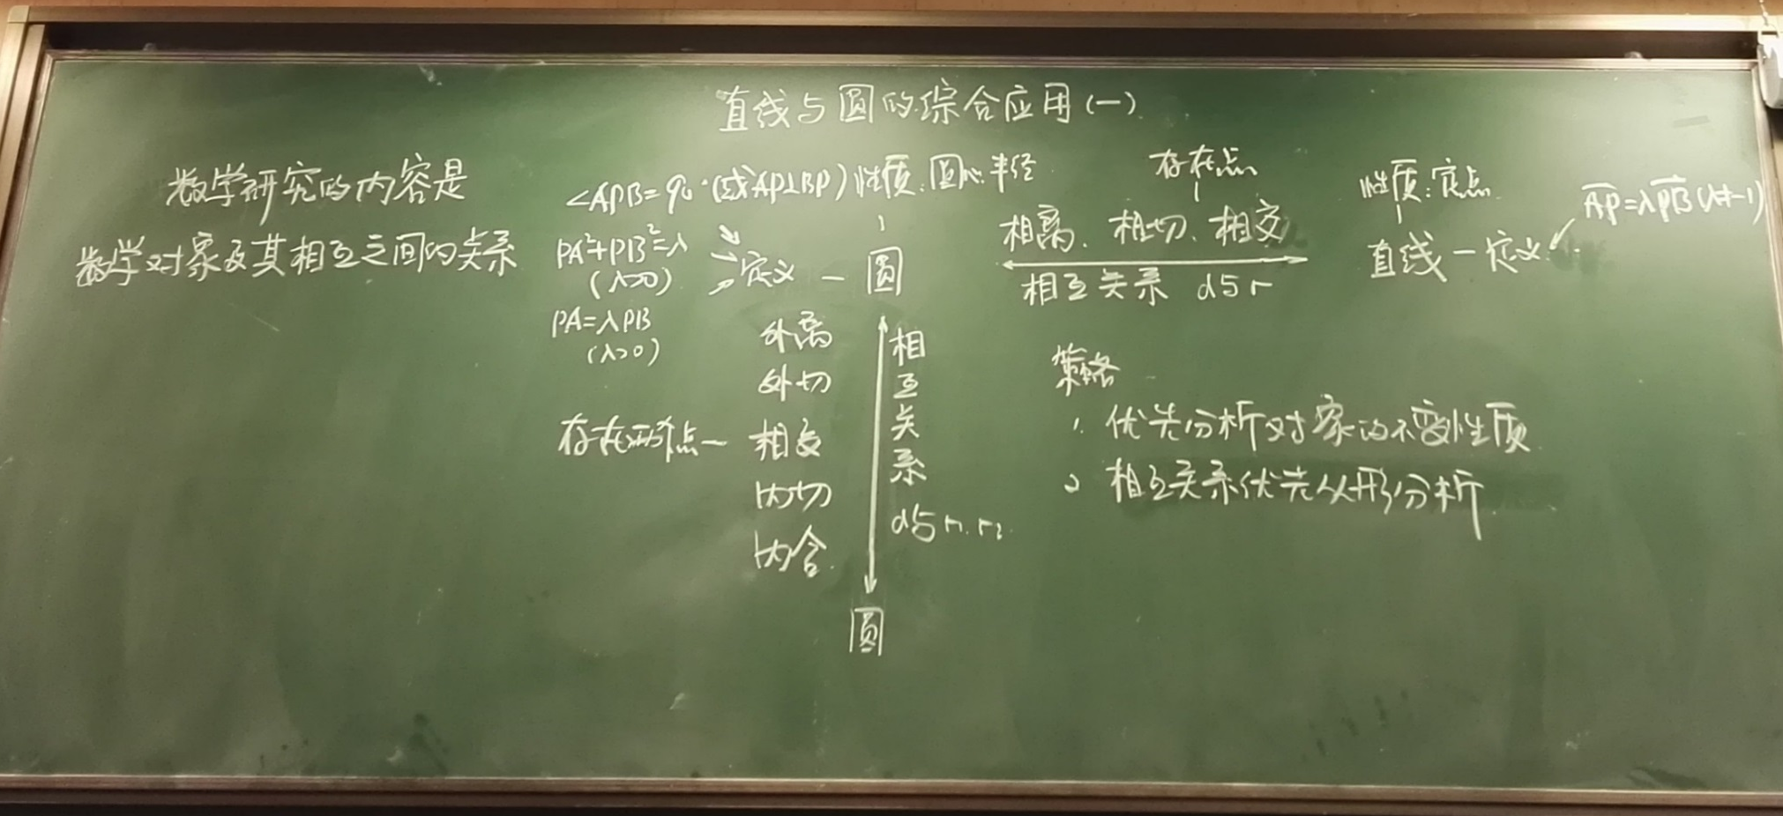

Slide 26
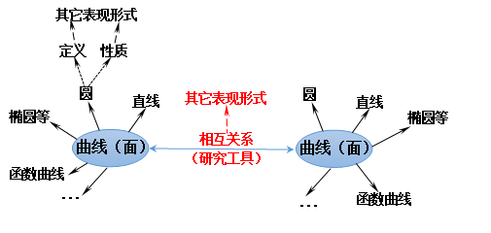
曲线（面）及其关系研究模式

Slide 27
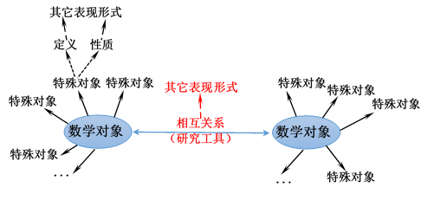
数学对象及其关系研究模式

Slide 28
数学研究什么？
数学是研究数学对象及对象之间的关系．

Slide 29
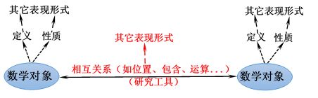
数学对象及其关系研究模式

Slide 30
数学抽象 逻辑推理
直观想象 数学运算 数学建模 数据分析

Slide 31
数学对象及其关系研究模式
解题思维
识别对象
联想性质
分析关系
选择方法

Slide 32
数学核心素养的评价案例

Slide 33
数学核心素养的评价案例

Slide 34
数学核心素养的评价案例

Slide 35
数学核心素养的评价案例

Slide 36
数学核心素养的评价案例

Slide 37

数学核心素养的评价案例

Slide 38
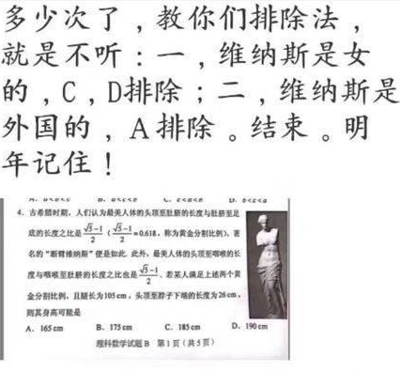

Slide 39

数学核心素养的评价案例

Slide 40
数学核心素养的评价案例

Slide 41
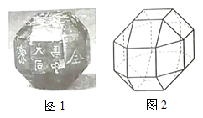
数学核心素养的评价案例

Slide 42
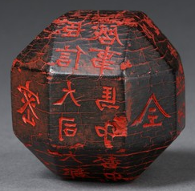
每一件文物背后，都有一段被尘封的历史。一枚小小的印章，背后是一个大将军叱咤沙场的一生，他才貌双全，官至公卿，地位举足轻重，最重要的是他有北周、隋、唐三朝皇后女儿，人们称他为“中国古代第一老丈人”。

Slide 43
数学核心素养的评价案例

Slide 44
数学核心素养的评价案例

Slide 45
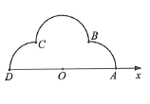
数学核心素养的评价案例

Slide 46
考完语文，大家都沉默不语。考完数学，大家都笑了。
这就是心受伤和脑受伤的区别。
本来以为数学换汤不换药，谁知今年连碗都换了。

Slide 47
数学核心素养的评价案例
5种新题型，分别是：
1．多项选择题
选择题的答案不唯一，存在多个正确选项．

Slide 48
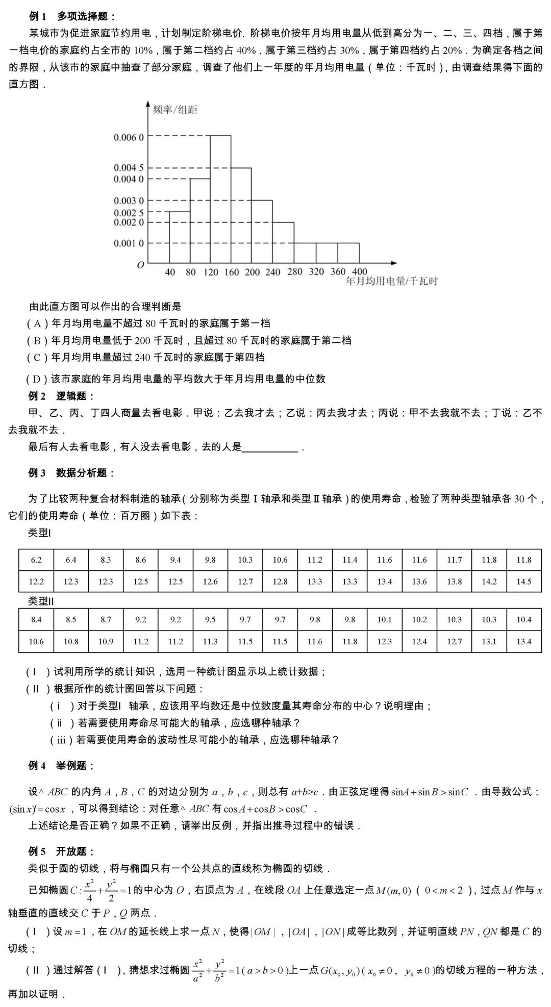
数学核心素养的评价案例

Slide 49
数学核心素养的评价案例
5种新题型，分别是：
2．逻辑题
以日常生活的语言和情景考查推理、论证、比较、评价等逻辑思维能力．

Slide 50
数学核心素养的评价案例

Slide 51
数学核心素养的评价案例
5种新题型，分别是：
3．数据分析题
给出一些材料背景以及相关数据，要求考生自己读懂材料，获取信息，根据材料给出的情境、原理以及猜测等，自主分析数据，得出结论，并解决问题．

Slide 52
数学核心素养的评价案例

Slide 53
数学核心素养的评价案例
5种新题型，分别是：
4．举例题
要求考生通过给出已知结论、性质和定理等条件，从题干中获取信息，整理信息，写出符合题干的结论或是具体实例．

Slide 54
数学核心素养的评价案例

Slide 55
数学核心素养的评价案例
5种新题型，分别是：
5．开放题
试题开放设问，答案并不唯一，要求考生能综合运用所学知识，进行探究，分析问题并最终解决问题．

Slide 56
数学核心素养的评价案例

Slide 57
数学核心素养的评价案例
在某地有甲、乙两个小区，现要在附近建一个超市，建在何处比较合理？你能进一步提出什么问题？

